Slide 1
Rebleeding vs thromboembolism after hospitalization for gastrointestinal bleeding in patients in direct oral anticoagulants
Neil Sengupta, Ariela L. Marshall, Blake A. Jones, Sandra Ham, Elliot B. Tapper.
Clinical Gastroenterology and Hepatology 2018;16:1893-1900
Boano Valentina
Journal club 18 febbraio 2019

Slide 2
DOAC
Dabigatran = Pradaxa
Rivaroxaban = Xarelto
Apixaban = Eliquis
Edoxaban = Lixiana
Indicazione: profilassi tromboembolismo, TVP, EP, FA non valvolare
VKA = Warfarin (Coumadin), Acenocumarolo (Sintrom)
Stesse indicazioni, ma dosaggio INR per range terapeutico

Slide 3
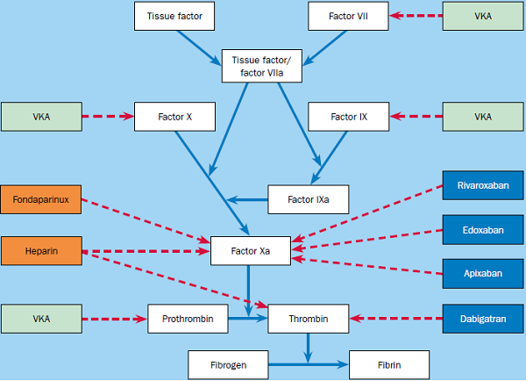
DOAC

Slide 4
DOAC
Dabigatran e Rivaroxaban sono associati al 30% di rischio di sanguinamento GI rispetto al Warfarin
FR per sanguinamento con DOAC: età avanzata, disfunzione epato-renale, uso di antiaggreganti o FANS
Ci sono dati limitati per guidare la decisione del clinico sulla terapia anticoagulante alla dimissione dopo sanguinamento GI per DOAC (invece, Warfarin ok dopo 14 giorni di sospensione dal sanguinamento, con basso rischio di rebleeding e tromboembolico).
Quando e se riassumere DOAC??? (risanguinamento vs rischio tromboembolico)

Slide 5
Rebleeding vs thromboembolism after hospitalization for gastrointestinal bleeding in patients in direct oral anticoagulants
Studio di coorte retrospettivo (dati presi da Truven Health Marketscan Commercial Claims ed Encounters Database, raccolta di prescrizioni di farmaci), dal 1 gennaio 2010 al 31 dicembre 2014.
Pz >18 aa, in terapia da almeno 12 mesi con DOAC per FA e ospedalizzazione per sanguinamento GI correlato a DOAC
Sono stati raccolti dati su comorbidità, altre terapie, età, sesso, trasfusione durante il ricovero, passaggio in ICU

Slide 6
Rebleeding vs thromboembolism after hospitalization for gastrointestinal bleeding in patients in direct oral anticoagulants
Primary Outcome: nuovo ricovero per risanguinamento GI o eventi tromboembolici (TVP, TEP, stroke, TIA) entro 90 giorni dalla dimissione.
Secodary Outcome: risanguinamento o eventi tromboembolici a 6 mesi dalla dimissione
Riassunzione DOAC sì/no

Slide 7
Rebleeding vs thromboembolism after hospitalization for gastrointestinal bleeding in patients in direct oral anticoagulants

Slide 8
Rebleeding vs thromboembolism after hospitalization for gastrointestinal bleeding in patients in direct oral anticoagulants
679 tp con Dabigatran
608 tp con Rivaroxaban
51 tp con Apixaban
Età media 79 aa
Tempo medio tra ricovero e ripresa DOAC 96 gg

Slide 9
Rebleeding vs thromboembolism after hospitalization for gastrointestinal bleeding in patients in direct oral anticoagulants
OUTCOME A 90 GIORNI
49 pz (3,7%) nuovamente ricoverati per emorragia GI (in media dopo 29 giorni dalla dimissione); il rischio di risanguinamento era del 3,6% in pz che avevano ripreso DOAC e del 3,7% nei pz che avevano sospeso DOAC

Slide 10
Rebleeding vs thromboembolism after hospitalization for gastrointestinal bleeding in patients in direct oral anticoagulants
FR per rebleeding a 90 giorni
Età più giovane
Storia di pregresse emorragie
Pz in terapia con tienopridine
La ripresa dei DOAC entro 30 giorni dalla dimissione NON sembra essere un FR per risanguinamento
Il risanguinamento nei primi 90 gg era più frequente in pz in tp con Rivaroxaban

Slide 11
Rebleeding vs thromboembolism after hospitalization for gastrointestinal bleeding in patients in direct oral anticoagulants
33 pz (2,5%) hanno avuto eventi tromboembolici entro 90 giorni dalla dimissione (tempo medio 36 gg). Il rischio di eventi TE era del 2,7% in pz che avevano ripreso DOAC e del 2,2% in pz che li avevano sospesi.

Slide 12
Rebleeding vs thromboembolism after hospitalization for gastrointestinal bleeding in patients in direct oral anticoagulants
FR per eventi TE
Età avanzata
Pregressi episodi TE
Storia di TVP
La ripresa dei DOAC non era un fattore protettivo per eventi TE
Il tipo di DOAC non correlava col rischio TE

Slide 13
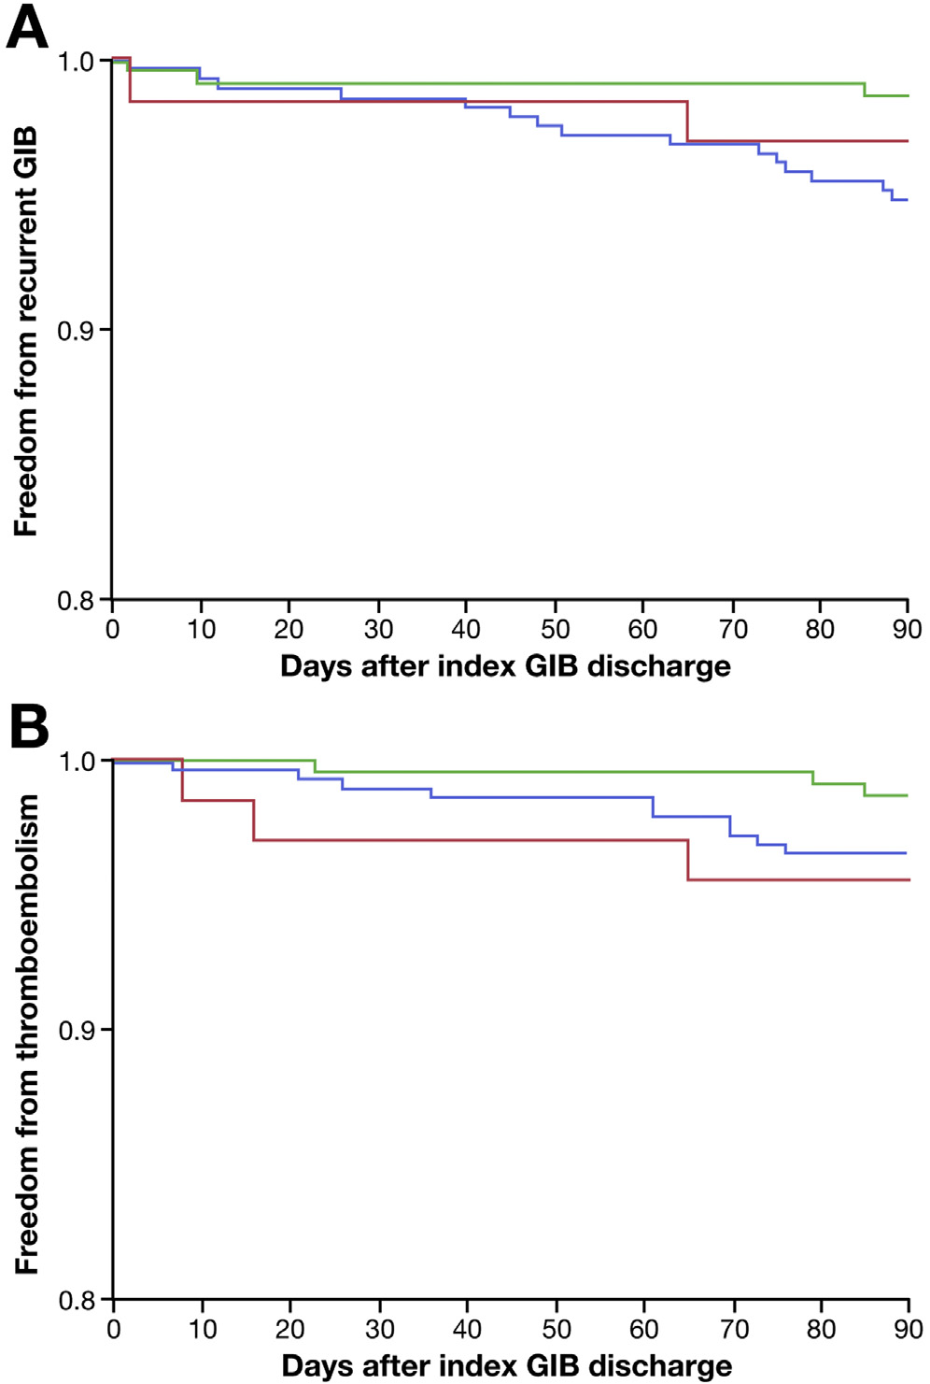
Verde Dabigatran
Rosso Apixaban
Blu Rivaroxaban

Slide 14
Rebleeding vs thromboembolism after hospitalization for gastrointestinal bleeding in patients in direct oral anticoagulants
OUTCOME A SEI MESI
89 pz ricoverati per risanguinamento GI
La ripresa dei DOAC entro 30 gg dalla prima dimissione NON correla col rischio di rebleeding
Pz in tp con Rivaroxaban hanno> R di risanguinamento

Slide 15
Rebleeding vs thromboembolism after hospitalization for gastrointestinal bleeding in patients in direct oral anticoagulants
77 pz hanno avuto eventi TE
Un pregresso TIA o TVP erano FR per eventi TE
Non ci sono differenze per eventi TE tra i vari DOAC

Slide 16
Rebleeding vs thromboembolism after hospitalization for gastrointestinal bleeding in patients in direct oral anticoagulants
DISCUSSION
Pz di età avanzata, che hanno richiesto trasfusioni e ICU nel ricovero per sanguinamento, hanno sospeso i DOAC alla dimissione
La ripresa dei DOAC non si associa a risanguinamento o a riduzione del rischio TE se storia pregressa

Slide 17
Rebleeding vs thromboembolism after hospitalization for gastrointestinal bleeding in patients in direct oral anticoagulants
PZ in tp con Warfarin sembrano avere minor rischio di eventi TE senza >R di risanguinamento GI rispetto a DOAC
Warfarin può essere riassunto dopo 14 gg dal sanguinamento
DOAC entro 30 gg dalla dimissione non correlato con >R di risanguinamento o TE a 90 gg o 6 mesi
Pz in tp con Rivaroxaban hanno >R di risanguinamento rispetto ad altri DOAC

Slide 18
Rebleeding vs thromboembolism after hospitalization for gastrointestinal bleeding in patients in direct oral anticoagulants
FORZA DELLO STUDIO
Stretti criteri di inclusione
Ampia popolazione
Dati in real world
LIMITAZIONI
Dato estrapolati da database prescrittivo
Valutazione solo di pz ospedalizzati
Mancano dati di mortalità
Pz in terapia con DOAC solo per FA

Slide 19
Rebleeding vs thromboembolism after hospitalization for gastrointestinal bleeding in patients in direct oral anticoagulants
TAKE HOME MESSAGE
OK ripresa Warfarin dopo 14 gg dal sanguinamento
OK ripresa DOAC entro 30 gg dal sanguinamento in pz a basso rischio
STOP DOAC se permanenza in ICU, scompenso cardiaco, trasfusioni o tp con tienopiridine per >R di risanguinamento
In pz ad alto R di risanguinamento in tp con Rivaroxaban, shiftare ad altro DOAC

Slide 20
GRAzie per l’attenzione

